Slide 1

초등 미술
21차시
우리 학교에서
디자인하고 싶은 공간은?
(우리 학교 공간에서 개선할 점 찾아보기)

Slide 2







이번 차시의 프로젝트 단계는?
도입
이해
발견
발상
계획
점검
실행
성찰
20차시
21차시(★)
22차시
23차시
24차시
25차시
26차시
이번 차시를 배우면 여러분은
우리 학교 공간을 새로운 눈으로 살펴보고, 더 좋아질 수 있는 점을 찾을 수 있어요.

Slide 3
학교에 가면~ 🎵 놀이하기
1
우리 학교에는 어떤 공간이 있을까요? 학교에 가면~ 놀이를 통해 이야기해 봅시다.
동기유발
<놀이 방법>
① 모둠에서 놀이를 시작할 학생을 정합니다.
② 다같이 ‘학교에 가면~’을 외친 뒤, 첫 번째 학생이 학교 공간 중 하나를 말합니다.
(예시) (다같이)학교에 가면~ / (첫번째 학생) 교실도 있고!
③ 첫 번째 학생의 오른쪽에 앉은 학생은 첫번째 친구가 말한 공간에 더해 한 가지를 더 말합니다.
(예시) (두번째 학생) 교실도 있고! 복도도 있고!
④ 두 번째 학생의 오른쪽에 앉은 학생은 첫번째, 두번째 친구가 말한 공간에 하나를 더해 말합니다.
(예시) (세번째 학생) 교실도 있고! 복도도 있고! 체육관도 있고!
⑤ 만약 중간에 앞 친구가 말한 내용을 틀리거나, 공간을 더 말하지 못하면 그 친구부터 다시 놀이를
시작합니다.
놀이를 통해 우리 학교에서 볼 수 있는 공간을 최대한 많이 이야기 해볼까요?

Slide 4
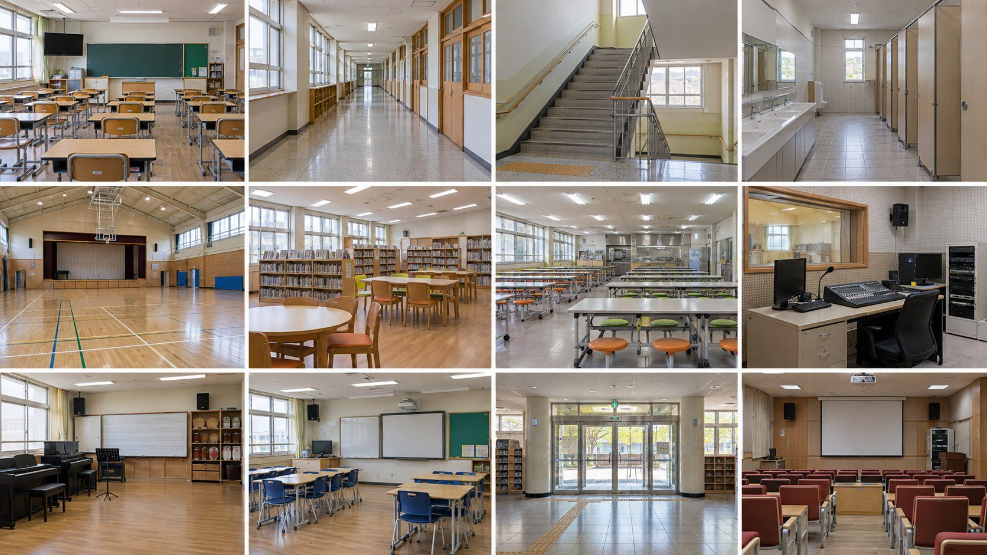
학교에 가면~ 🎵 놀이하기
2
놀이에서 나오지 않은 우리학교 공간이 더 있을까요?
동기유발
3
여러분은 우리 학교의 다양한 공간들을 자세히 살펴본 적이 있나요?
AI(ChatGPT) 생성 이미지

Slide 5

탐구 질문
우리 학교 공간에서 개선할 점은 무엇일까?

Slide 6
탐구 활동
디자이너의 눈으로 공간을
살펴보는 방법 알아보기
1
디자이너의 눈으로
우리 학교 공간 탐색하기
2

Slide 7
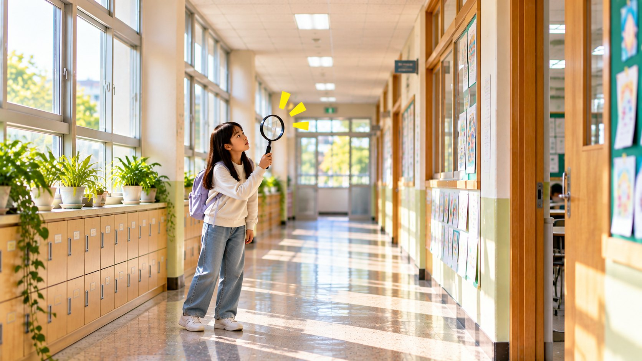
[활동1] 디자이너의 눈으로 공간을 살펴보는 방법 알아보기
1
『디자이너의 눈으로 살펴볼까요?』 영상을 시청해 봅시다.
강의
질문
공간을 살펴볼 때는 어떤 점을 생각하며 살펴보아야 할까요?
AI(ChatGPT) 생성 이미지

Slide 8
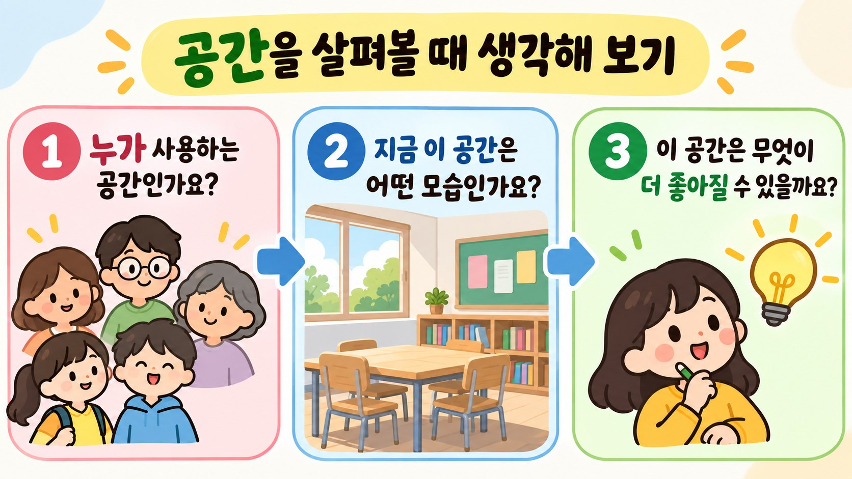
[활동1] 디자이너의 눈으로 공간을 살펴보는 방법 알아보기
2
공간을 살펴볼 때는 다음 3가지를 생각하면서 살펴봅시다.
강의
AI(ChatGPT) 생성 이미지

Slide 9
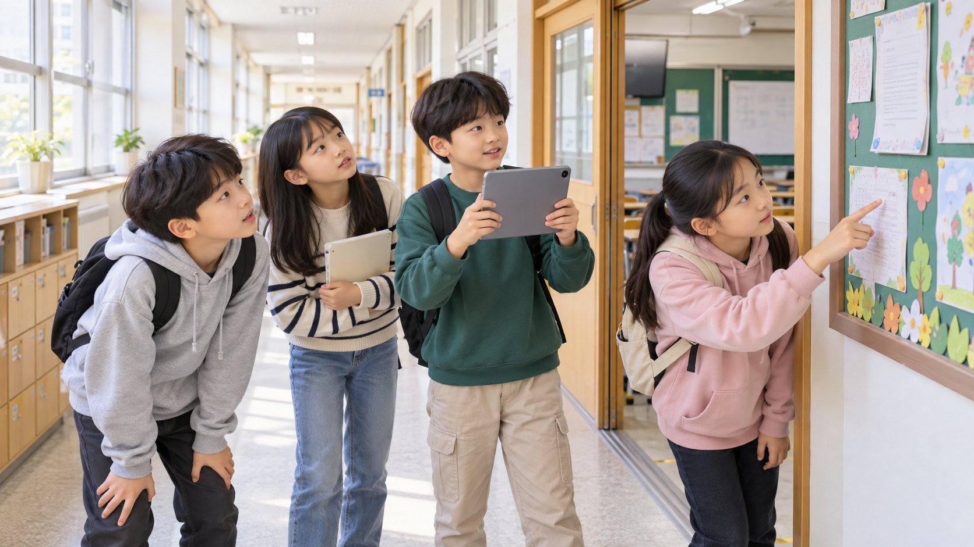
[활동1] 디자이너의 눈으로 공간을 살펴보는 방법 알아보기
3
모둠 별로 우리 학교에서 탐색할 공간 2곳을 정해봅시다.
활동
* 우리 모둠은 어떤 공간을 탐색할 건가요?
4
활동 방법을 알아봅시다.
① 2곳의 공간 중에서 먼저 탐색할 공간과 나중에 탐색할 공간을 정합니다.
② 모둠원 중 한 명은 탐색한 공간을 촬영하기 위해 스마트기기를 가져갑니다.
③ 모둠에서 정한 공간으로 이동하여 그 공간을 눈으로 자세히 살펴봅니다.
④ 스마트기기를 활용하여 공간의 전체 사진과 부분적인 사진을 찍습니다
⑤ 공간 탐색이 끝나면 바로 교실로 복귀합니다.
AI(ChatGPT) 생성 이미지

Slide 10
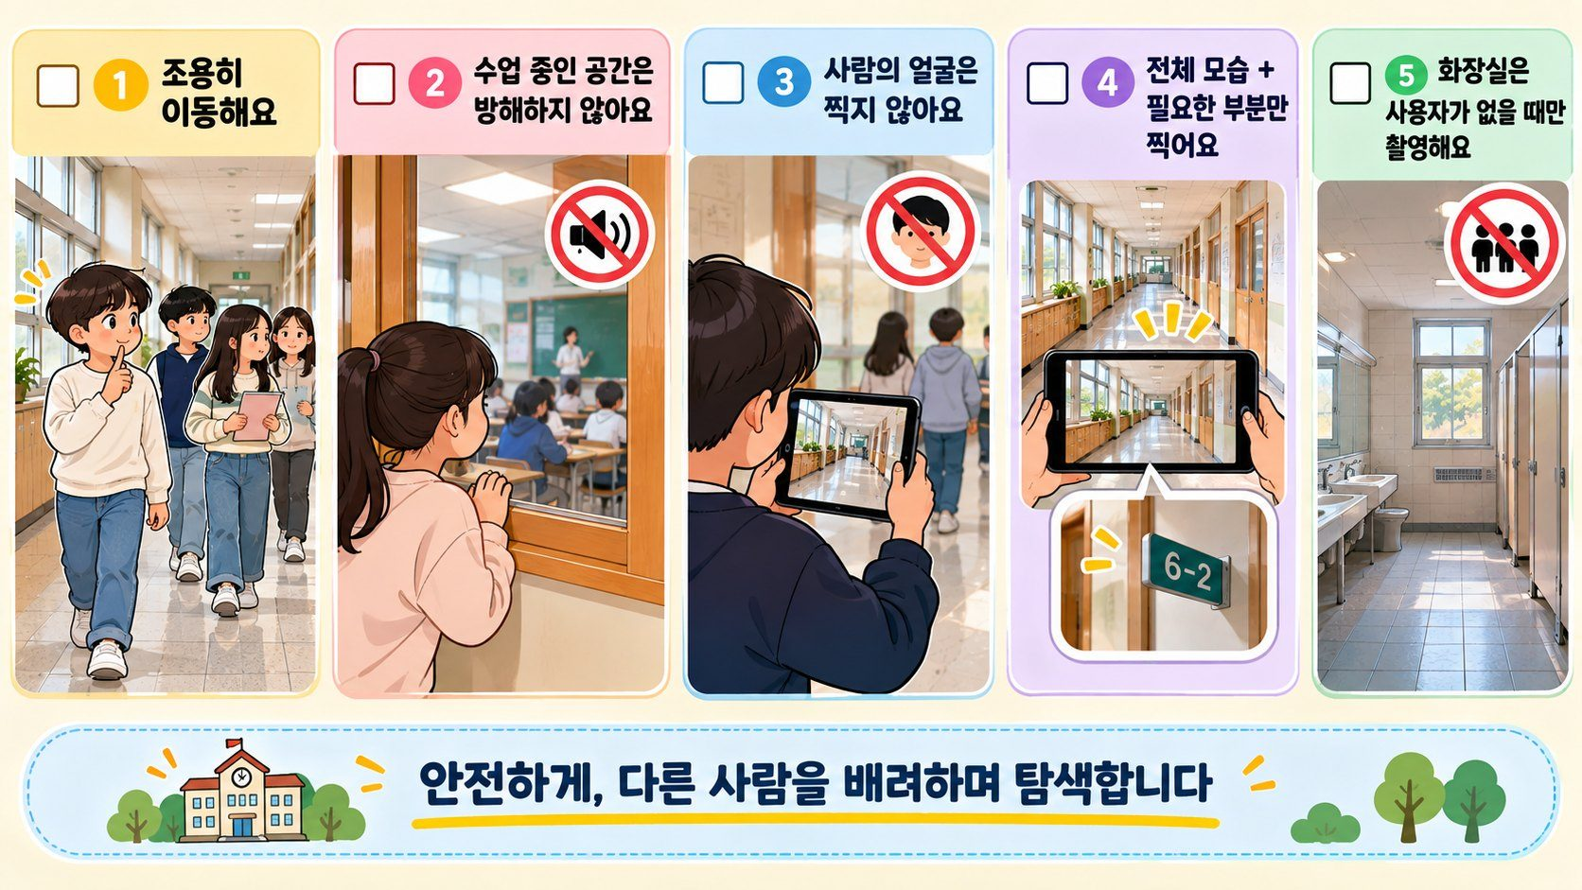
[활동1] 디자이너의 눈으로 공간을 살펴보는 방법 알아보기
5
공간을 탐색하기 전 꼭 지켜야 할 약속! 함께 체크해 봅시다.
활동
AI(ChatGPT) 생성 이미지

Slide 11
[활동2] 디자이너의 눈으로 우리 학교 공간 탐색하기
1
이제 디자이너의 눈으로 공간 탐색을 출발해 봅시다!
활동
아래의 3가지 질문을 생각하며 공간 탐색을 시작해 봅시다

Slide 12
[활동2] 디자이너의 눈으로 우리 학교 공간 탐색하기
2
탐색한 공간에 대하여 아래의 내용을 써 봅시다. (첫 번째 공간)
활동
(더 보기 - 이미지 - 공간 사진 넣기) / 사진은 클래스 보드로 공유하세요! | ① 이 공간은 어디인가요?
 | ② 누가 주로 사용하는 공간인가요?
③ 이 공간은 무엇이 더 좋아질 수 있을까요? (개선할 점)
④ 왜 그렇게 생각했나요?

Slide 13
[활동2] 디자이너의 눈으로 우리 학교 공간 탐색하기
3
탐색한 공간에 대하여 아래의 내용을 써 봅시다. (두 번째 공간)
활동
(더 보기 - 이미지 - 공간 사진 넣기) / 사진은 클래스 보드로 공유하세요! | ① 이 공간은 어디인가요?
 | ② 누가 주로 사용하는 공간인가요?
③ 이 공간은 무엇이 더 좋아질 수 있을까요? (개선할 점)
④ 왜 그렇게 생각했나요?

Slide 14
정리하기
(더 보기 - 이미지 - 첫 번째 공간 사진 넣기)
(더 보기 - 이미지 - 두 번째 공간 사진 넣기)
① 오늘 탐색해 본 공간 중 우리 모둠이 디자인해보고 싶은 공간은 어느 곳인가요?
② 우리 모둠이 이 공간을 선택한 이유는 무엇인가요? (어떤 점을 더 좋게 만들고 싶나요?)

Slide 15
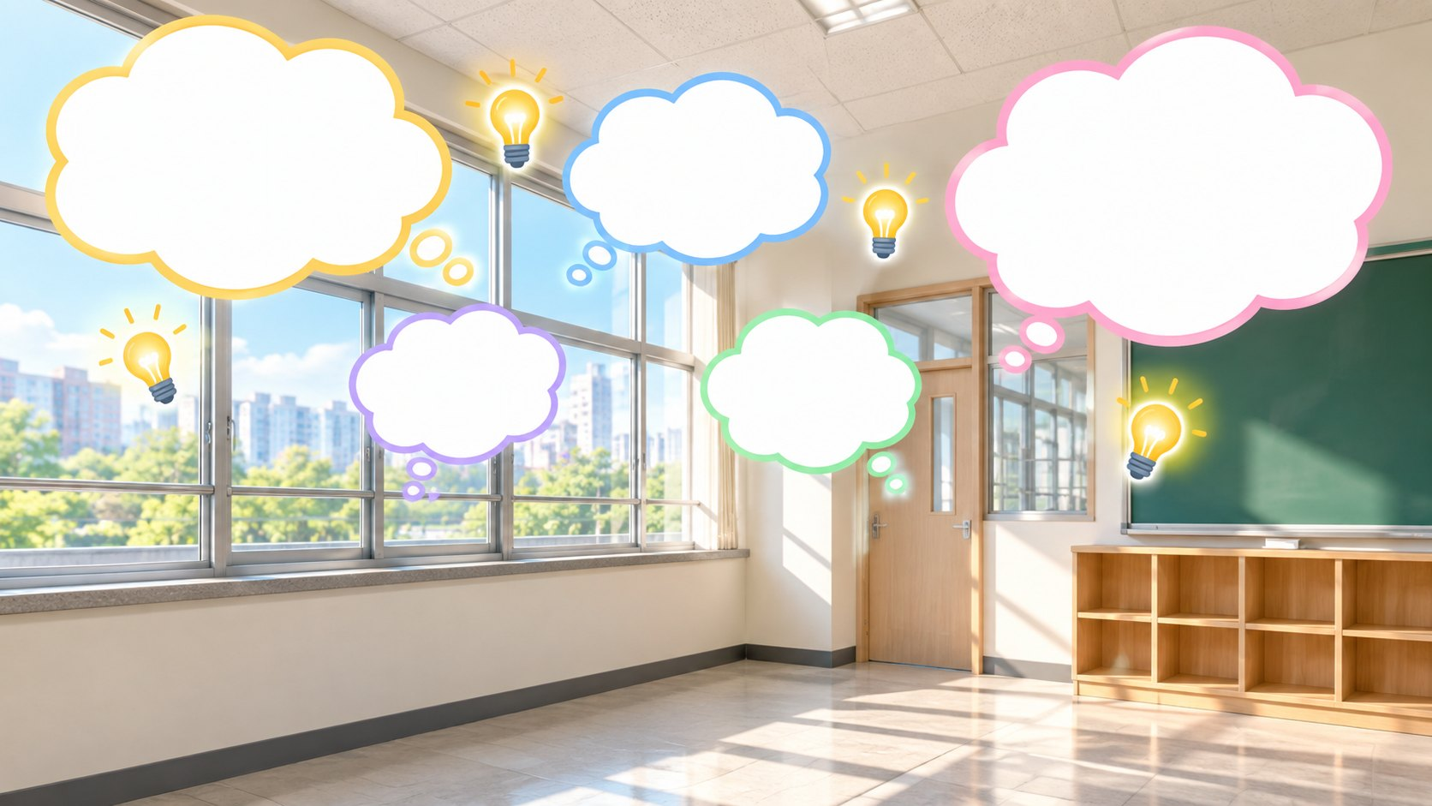
정리하기
다음 차시에는?
오늘 선택한 공간에 대해 다양한 디자인 아이디어를 만들어 봅니다!
AI(ChatGPT) 생성 이미지

